Slide 1
NHIỆT LIỆT CHÀO MỪNG CÁC THẦY CÔ VỀ DỰ GIỜ LỚP 1D
Bài 7: Học vần
đ – e( tiết 1)
Người thực hiện: MẠC THỊ YẾN

Slide 2
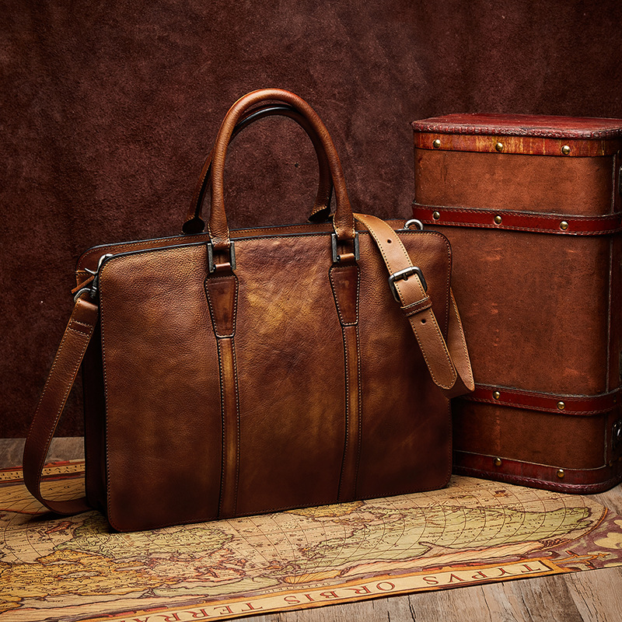
KHỞI ĐỘNG
cờ
da

Slide 3
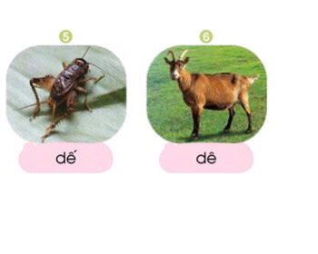

Slide 4
Thứ năm ngày 15 tháng 9 năm 2022
Tiếng Việt
Bài 7: đ - e
đ
e

Slide 5
1. Làm quen
đe

Slide 6
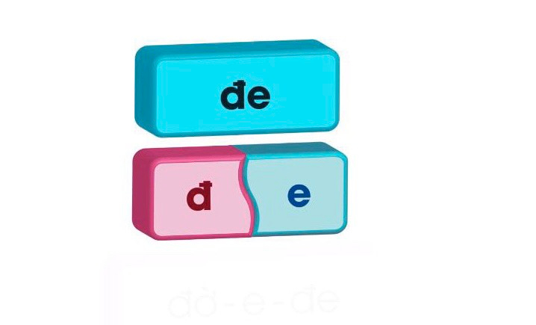
1. Làm quen

Slide 7
1. Làm quen
đờ- e- đe

Slide 9
Thư giãn

Slide 10
Tạm biệt và
hẹn gặp lại !

